Slide 1

ProParking
Okos Parkolórendszer
Informatikai Projekt – Szakmai Vizsga Bemutató
Webalkalmazás
Admin Felület
Hardveres kihívás
Adatbázis
2026 · Szakmai Vizsga · Informatika

Slide 2


Miért pont ez a projekt?
A projekt motivációja és célkitűzései
Elavult megoldások
Hatékonyság igénye
Informatikai kihívás
A hagyományos parkolórendszerek nem nyújtanak valós idejű adatokat, sok az emberi hiba és az átláthatatlan adminisztráció.
Célunk a cégekkel való együttműködés lehető legmagasabb szinten.
Valós webalkalmazást akartunk fejleszteni – adatbázissal, admin felülettel, felhasználókezeléssel, illetve szerettünk volna megvalósítani egy hardveres kihívást is.

Slide 3




Felhasznált Technológiák
HTML5 / CSS3
JavaScript
PHP
Strukturált, reszponzív frontend kialakítás
Dinamikus felhasználói felület, AJAX kérések
Szerver oldali logika, session kezelés
MySQL
Micro Python
Relációs adatbázis, optimalizált lekérdezések
Hardveres rész működtetése.

Slide 4





Főbb Funkciók
Regisztráció & Bejelentkezés
x
Biztonságos jelszó hashelés
x
Session alapú autentikáció
x
x
x
x
Admin Vezérlőpult
x
Felhasználók kezelése
x
Felhasználói statisztikák
x
x

Slide 5
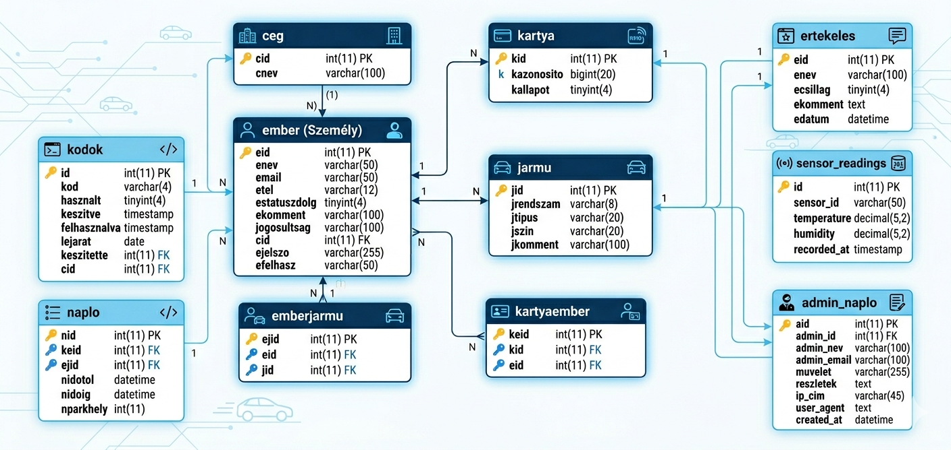
Adatbázisunk teljes szerkezete

Slide 6
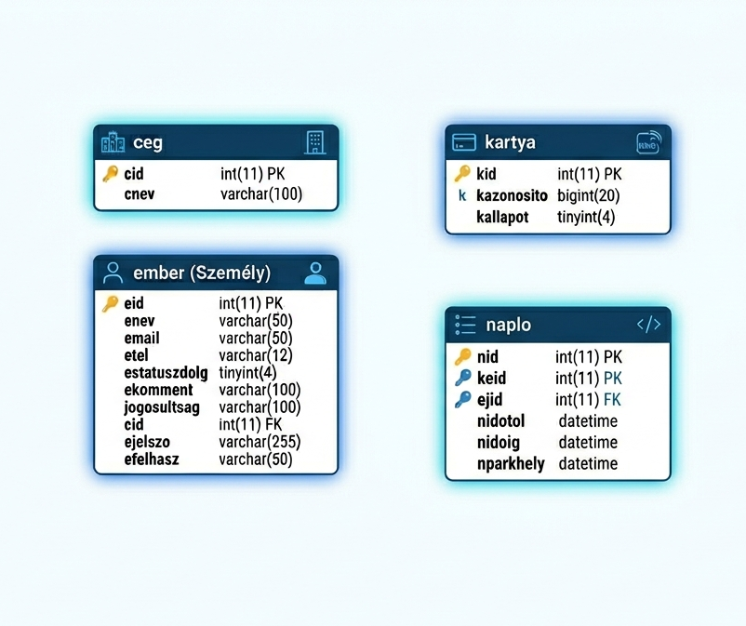
Adatbázis Struktúra
Relációs MySQL adatbázis – főbb táblák

Slide 7
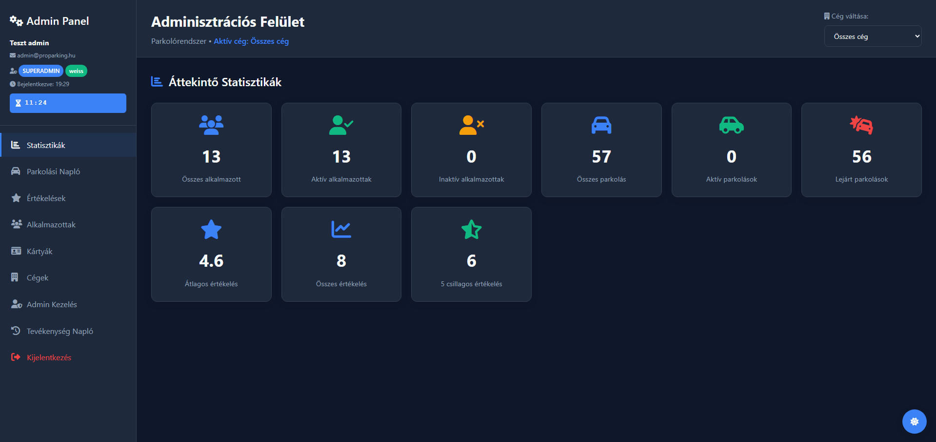
Admin felület bemutatása

Slide 8
Összefoglalás
Teljes körű parkolókezelő webalkalmazás elkészítése
Biztonságos admin felület vezérlőpulttal és statisztikákkal
MySQL adatbázis tervezés és megvalósítás
Reszponzív, modern felhasználói felület kialakítása
Felhasználókezelés
Köszönjük a figyelmet! 🅿 ProParking – Okos Parkolás a Jövőért

